Slide 1
4.5 因特网的路由选择协议
4.5.1 有关路由选择协议的几个基本概念
理想的路由选择算法
（1）算法必须是正确的和完整的
（2）算法在计算上应简单
（3）算法应能适应通信量和网络拓扑的变化
（4）算法应具有稳定性
（5）算法应是公平的
（6）算法是最佳的：费用最低
费用是一个包括：链路长度、数据率、链路容量等因素的综合指标。

Slide 2
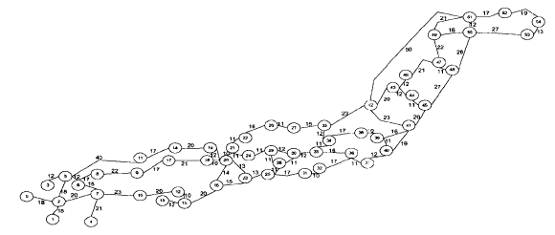

Slide 3
蚁群算法生物学原理
个体行为显得盲目的蚂蚁在组成蚁群后却能产生惊人的自组织行为，在蚂蚁寻找食物过程中，总能找到一条从蚁穴到距离很远的食物之间的最短路径。仿生学家经过研究发现，蚂蚁寻找食物的奥妙在于，它在行进的过程中，会不断分泌一种特殊的挥发性物质—信息素。信息素主要有两方面的作用:
一是蚂蚁之间通过它来相互通信，它可以吸引后来的蚂蚁沿信息素浓度高的路径行进;
二是信息素的挥发作用，这使得寻径初期的距离较长的路径和长期没有经过的路径对蚂蚁的影响逐渐减小。

Slide 4
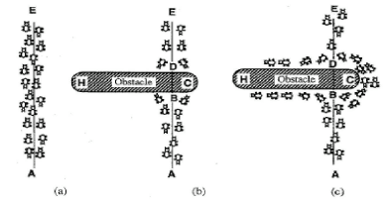
我们假设E点是食物源，而A点是蚁穴。如果A, E两点间没有任何障碍物，虽然开始时蚂蚁所走的路径无序，但经过一段时间后，蚁群将沿着AE间的直线路径往来于这两点之间，如图a。
如果在点A. E之间出现一个障碍物，蚂蚁就必须在B点挑选一条路径前行，或者从H点绕过去，或者从C点绕过去，如图b。这种决定会受到各条路径上以往蚂蚁留下的信息素浓度的影响。如果向C点的路径上的信息素浓度比较大，那么向C点的路径被蚂蚁选中的概率也就会相对较大一些。

Slide 5
对于最早到达B点的蚂蚁而言，因为没有信息素的影响，所以它们选择向左或者向右的可能性是一样的，有的选择向左，有的选择向右。由于路径BCD比路径BHD要短，因此选择路径BCD的蚂蚁要比选择BHD的蚂蚁早到达E点，指向路径DCB的信息素浓度要比指向路径DHB的信息素浓度大。因此当蚂蚁返回时，从E点经D点达到A点的蚂蚁选择路径DCB比选择DHB路径的可能性要大得多。从而使路径BCD(或DCB)上信息素浓度比路径DHB(或BHD)上信息素浓度大得更多。而信息素浓度差变大的结果是选择路径BCD(或DCB)的蚂蚁进一步增多，这又导致信息素浓度差进一步加大，如图c。这个过程的结果会使所有的蚂蚁都走最短的那一条路径。

Slide 6
自治系统AS
由于Internet的规模很大，如果让所有的路由器知道所有的的网络应怎样到达，则路由表将非常大，影响路由选择的速度。因此Internet被划分为许多小的自治系统AS。每个自治系统有权决定采用何种路由选择协议。一个自治系统属于一个行政单位来管辖。

Slide 7


自治系统和内部网关协议、外部网关协议
自治系统 C
R₃
自治系统 B
IGP
EGP
R₂
IGP
IGP
IGP
IGP
IGP
EGP
IGP
IGP
EGP
自治系统 A
R₁
H₁
IGP
H₂
IGP
IGP
IGP
IGP
内部网关协议
IGP
（例如，RIP）
外部网关协议
EGP
（例如，BGP-4）
内部网关协议
IGP
（例如，OSPF）
AS内采用内部网关协议（RIP、OSPF）
AS间采用外部网关协议（BGP） 。

Slide 8
“距离”的定义
4.5.2 内部网关协议 RIP
从一路由器到直接连接的网络的距离定义为 1。
从一个路由器到非直接连接的网络的距离定义为所经过的路由器数加 1。
RIP 协议中的“距离”也称为“跳数”(hop count)，因为每经过一个路由器，跳数就加 1。
A
C
间接交付
直接交付
间接交付
间接交付
直接交付
B

Slide 9
RIP 协议的三个要点
仅和相邻路由器交换信息。
交换的信息是当前本路由器所知道的全部信息，即自己的路由表。
按固定的时间间隔交换路由信息，例如，每隔 30 秒。
1 1 −
5 1 −
E
1 1 −
2 1 −
3 1 −
网 1
网 5
5 1 −
6 1 −
2 1 −
5 1 −
网 2
D
A
4 1 −
6 1 −
F
网 6
B
网 3
网 4
C
3 1 −
4 1 −

Slide 10
路由表的建立
路由器在刚刚开始工作时，只知道到直接连接的网络的距离（此距离定义为1）。
以后，每一个路由器也只和数目非常有限的相邻路由器交换并更新路由信息。
经过若干次更新后，所有的路由器最终都会知道到达本自治系统中任何一个网络的最短距离和下一跳路由器的地址。

Slide 11
一开始，各路由表只有到相邻路由器的信息
1 1 −
5 1 −
E
1 1 −
2 1 −
3 1 −
网 1
网 5
5 1 −
6 1 −
2 1 −
5 1 −
网 2
D
A
4 1 −
6 1 −
F
网 6
网 3
B
网 4
C
3 1 −
4 1 −
“−”表示“直接交付”
“4”表示“从本路由器到网 4”
“1”表示“距离是 1”

Slide 12
路由器 B 收到相邻路由器 A 和 C 的路由表
1 1 −
5 1 −
E
1 1 −
2 1 −
3 1 −
网 1
1 1 −
2 1 −
3 1 −
网 5
5 1 −
6 1 −
2 1 −
5 1 −
网 2
D
A
4 1 −
6 1 −
4 1 −
6 1 −
F
网 6
网 3
B
网 4
C
3 1 −
4 1 −
更新后
A 说：“我到网 1 的距离是 1。”
因此 B 现在也可以到网 1，
距离是 2，经过 A。”
1 2 A
2 2 A
3 1 −
4 1 −
6 2 C

Slide 13
路由器 B 收到相邻路由器 A 和 C 的路由表
1 1 −
5 1 −
E
1 1 −
2 1 −
3 1 −
网 1
网 5
5 1 −
6 1 −
2 1 −
5 1 −
网 2
D
A
4 1 −
6 1 −
F
网 6
网 3
B
1 1 −
2 1 −
3 1 −
4 1 −
6 1 −
网 4
C
3 1 −
4 1 −
更新后
A 说：“我到网 2 的距离是 1。”
因此 B 现在也可以到网 2，
距离是 2，经过 A。”
1 2 A
2 2 A
3 1 −
4 1 −
6 2 C

Slide 14
路由器 B 收到相邻路由器 A 和 C 的路由表
1 1 −
5 1 −
E
1 1 −
2 1 −
3 1 −
网 1
网 5
5 1 −
6 1 −
2 1 −
5 1 −
网 2
D
A
4 1 −
6 1 −
F
网 6
网 3
B
1 1 −
2 1 −
3 1 −
4 1 −
6 1 −
网 4
3 1 −
4 1 −
C
更新后
A 说：“我到网 3 的距离是 1。”
但 B 没有必要绕道经过路由器 A
再到达网 3，因此这一项目不变。
1 2 A
2 2 A
3 1 −
4 1 −
6 2 C

Slide 15
路由器 B 收到相邻路由器 A 和 C 的路由表
1 1 −
5 1 −
E
1 1 −
2 1 −
3 1 −
网 1
网 5
5 1 −
6 1 −
2 1 −
5 1 −
网 2
D
A
4 1 −
6 1 −
F
网 6
网 3
B
1 1 −
2 1 −
3 1 −
4 1 −
6 1 −
网 4
3 1 −
4 1 −
C
更新后
C 说：“我到网 4 的距离是 1。”
但 B 没有必要绕道经过路由器 C
再到达网 4，因此这一项目不变。
1 2 A
2 2 A
3 1 −
4 1 −
6 2 C

Slide 16
路由器 B 收到相邻路由器 A 和 C 的路由表
1 1 −
5 1 −
E
1 1 −
2 1 −
3 1 −
网 1
网 5
5 1 −
6 1 −
2 1 −
5 1 −
网 2
D
A
4 1 −
6 1 −
F
网 6
网 3
B
1 1 −
2 1 −
3 1 −
4 1 −
6 1 −
网 4
3 1 −
4 1 −
C
更新后
C 说：“我到网 6 的距离是 1。”
因此 B 现在也可以到网 6，
距离是 2，经过 C。”
1 2 A
2 2 A
3 1 −
4 1 −
6 2 C

Slide 17
最终所有的路由器的路由表都更新了
1 1 −
2 1 −
3 1 −
4 2 B
5 2 E
6 3 B
1 1 −
2 2 A
3 2 A
4 3 A
5 1 −
6 2 F
1 2 E
2 2 D
3 3 C
4 2 C
5 1 −
6 1 −
E
网 1
网 5
1 2 A
2 1 −
3 2 A
4 3 A
5 1 −
6 2 F
网 2
D
A
F
1 2 A
2 2 A
3 1 −
4 1 −
5 3 C
6 2 C
C
网 6
网 3
B
1 3 B
2 3 B
3 2 B
4 1 −
5 2 F
6 1 −
网 4

Slide 18
距离向量算法
收到相邻路由器（其地址为 X）的一个 RIP 报文：
(1) 先修改此 RIP 报文中的所有项目：将“下一跳”字段中的地址都改为 X，并将所有的“距离”字段的值加 1。
(2) 对修改后的 RIP 报文中的每一个项目，重复以下步骤：
若项目中的目的网络不在路由表中，则将该项目加到路由表中。
否则
若下一跳字段给出的路由器地址是同样的，则将收到的项 目 替换原路由表中的项目。
否则
若收到项目中的距离小于路由表中的距离，则进行更新，
否则，什么也不做。
(3) 若 3 分钟还没有收到相邻路由器的更新路由表，则将此相邻路由器记为不可达的路由器，即将距离置为16（距离为16表示不可达）。
(4) 返回。

Slide 19
RIP的缺点：
1）最大跳数15跳，限制了网络规模
2）路由器之间交换完整路由表，开销大
3）好消息传得快，坏消息传得慢。

Slide 20
好消息传得快
Net1
10.0.0.0
R1
R2
R3
R4
Net1加入网中
第一次交换
第二次交换
第三次交换

Slide 21
坏消息传得慢
正
常
情
况
1 1 −
1 2 R₁
网 1
网 2
网 3
R₁
R₂
网 1
网 2
网 3
R₁
R₂
网 1出了故障
1 2 R₁
1 16 −
R₁ 说：“我到网 1 的距离是 16 （表示无法到达)。”
但 R₂ 在收到 R₁ 的更新报文之前，还发送原来的报文，
因为这时 R₂ 并不知道 R₁ 出了故障。

Slide 22
正
常
情
况
1 1 −
1 2 R₁
网 1
网 2
网 3
R₁
R₂
网 1
网 2
网 3
R₁
R₂
网 1出了故障
1 2 R₁
1 16 −
1 3 R₂
R₁ 收到 R₂ 的更新报文后，误认为可经过 R₂ 到达网1，于是更新自己的路由表，说：“我到网 1 的距离是 3，下一跳经过 R₂”。然后将此更新信息发送给 R₂。

Slide 23
正
常
情
况
1 1 −
1 2 R₁
网 1
网 2
网 3
R₁
R₂
网 1
网 2
网 3
R₁
R₂
网 1出了故障
1 2 R₁
1 16 −
1 3 R₂
1 4 R₁
R₂ 以后又更新自己的路由表为“1, 4, R₁”，表明 “我到网 1 距离是 4，下一跳经过 R₁”。

Slide 24
正
常
情
况
这就是坏消息传播得慢。网络出故障的传播时间往往需要较长的时间(例如数分钟)。这是 RIP 的一个主要缺点。
1 1 −
1 2 R₁
网 1
网 2
网 3
R₁
R₂
网 1
网 2
网 3
R₁
R₂
网 1出了故障
1 2 R₁
1 16 −
1 3 R₂
1 4 R₁
1 5 R₂
…
…
1 16 R₂
1 16 R₁
这样不断更新下去，直到 R₁ 和 R₂ 到网 1 的距离都增大到 16 时，R₁ 和 R₂ 才知道网1是不可达的。

Slide 25
4.5.3 内部网关协议 OSPF
(Open Shortest Path First)
1. OSPF 协议的基本特点
“开放”表明 OSPF 协议不是受某一家厂商控制，而是公开发表的。
“最短路径优先”是因为使用了 Dijkstra 提出的最短路径算法SPF
OSPF 只是一个协议的名字，它并不表示其他的路由选择协议不是“最短路径优先”。
是分布式的链路状态协议。

Slide 26
最短路径算法——Dijkstra算法
在路由选择算法中都要用到求最短路径算法。最出名的求最短路径算法有两个，即Bellman-Ford算法和Dijkstra算法。这两种算法的思路不同，但得出的结果是相同的。我们在下面只介绍Dijkstra算法，它的已知条件是整个网络拓扑和各链路的长度。

Slide 27
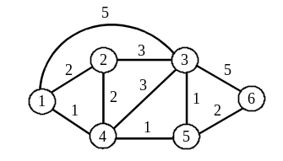
下面以下图的网络为例来讨论这种算法，即寻找从源结点到网络中其他各结点的最短路径。为方便起见，设源结点为结点1。然后一步一步地寻找，每次找一个结点到源结点的最短路径，直到把所有的点都找到为止。

Slide 28
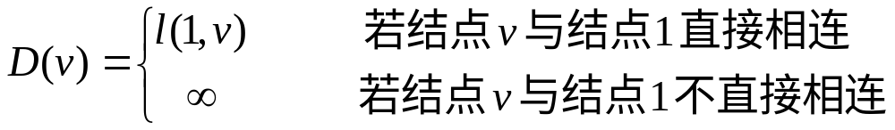
令D(v)为源结点(记为结点1)到某个结点v的距离，它就是从结点1沿某一路径到结点v的所有链路的长度之和。再令l(i, j)为结点i至结点j之间的距离。整个算法只有以下两个部分：
(1) 初始化
令N表示网络结点的集合。先令N = {1}。对所有不在N中的结点v，写出
(2) 寻找一个不在N中的结点w，其D(w)值为最小。把w加入到N中。然后对所有不在N中的结点v，用[D(v), D(w) + l(w, v)]中的较小的值去更新原有的D(v)值，即：
D(v)←Min[D(v), D(w) + l(w, v)]
(3) 重复步骤(2)，直到所有的网络结点都在N中为止。

Slide 29
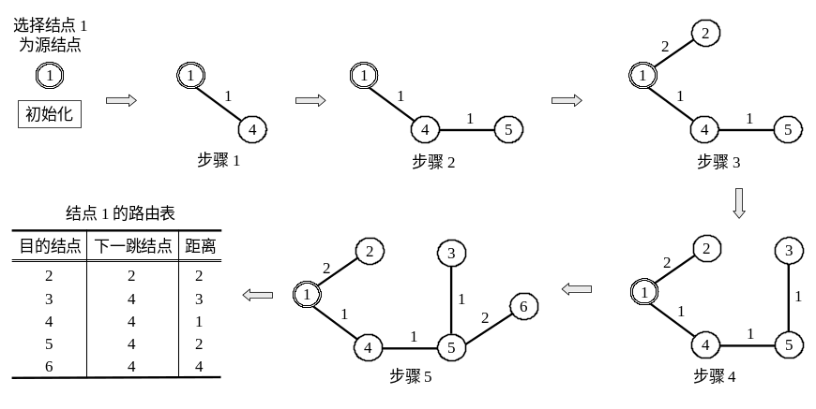
上图给出了各步骤执行后的结果。从最短路径树可清楚地找出从源结点(结点1)到网内任何一结点的最短路径。结点1的路由表指出对于发往某个目的结点的分组，从结点1发出后的下一跳结点和距离。像这样的路由表，在所有其他各结点中都有一个。

Slide 30
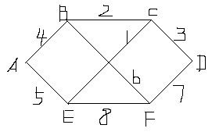
OSPF 协议三个要点
向本自治系统中所有路由器发送信息，这里使用的方法是洪泛法。
发送的信息就是与本路由器相邻的所有路由器的链路状态，但这只是路由器所知道的部分信息。
  “链路状态”就是说明本路由器都和哪些路由器相邻，以及该链路的“度量”(metric)。
只有当链路状态发生变化时，路由器才用洪泛法向所有路由器发送此信息。

Slide 31
OSPF协议所用算法可分五部分加以描述,每个路由器必须:
(1)发现相邻路由器(可通过向相邻路由器发Hello分组来实现,对方如在工作则会回一个应答);
(2)测量到它各相邻路由器的费用(最直接的方式为发送一个要求对方立即响应的特殊分组,通过测量一个来回的时间再除以2);
(3)组装一个本地链路状态分组;
(4)把这个分组向本自治系统中所有路由器发送(平时只有当某个路由器的链路状态发生变化时，才执行此操作);
(5)由于各路由器之间频繁地
交换链路状态信息，因此所
有的路由器最终都能建立一
个全网的拓扑结构图
(利用Dijkstra算法)。

